Slide 1
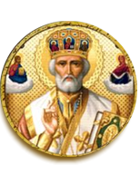
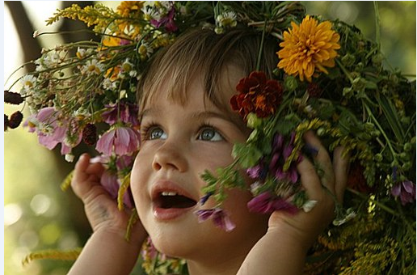
ВОСКРЕСНАЯ ШКОЛА ПРИ ХРАМЕ
Святителя Николая Чудотворца
«Пустите детей приходить ко Мне и не препятствуйте им, ибо таковых есть Царствие Божие.» (Мк. 10:14-16)

Slide 2
ВОСКРЕСНАЯ ШКОЛА ПРИ ХРАМЕ
Святителя Николая Чудотворца

Slide 3
Наш храм…

Slide 4
По благословению Настоятеля митрофорного протоирея Григория в храме организованы занятия в воскресной школе

Slide 5
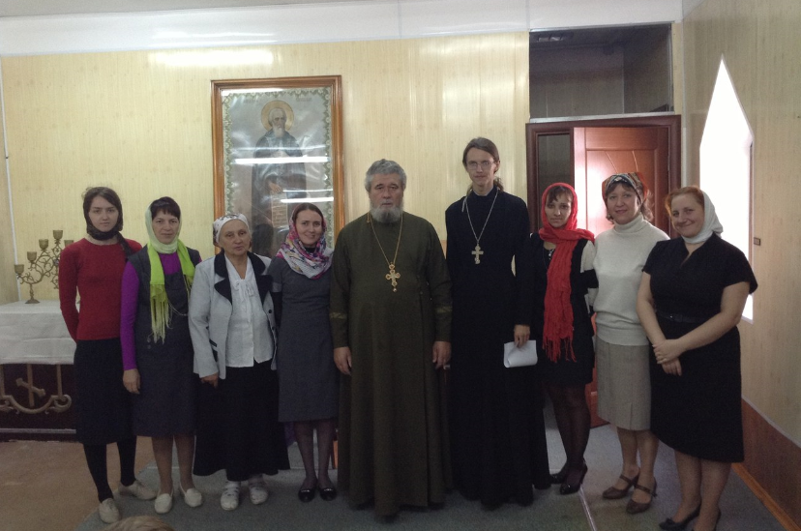
Директор и преподавательский состав воскресной школы

Slide 6
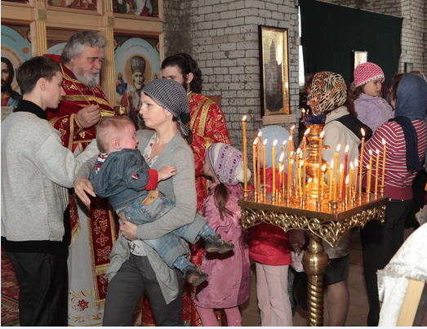
Дети исповедуются и причащаются, с радостью присутствуют на Богослужениях

Slide 7
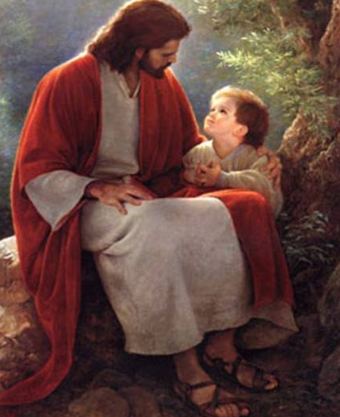
Как проходят занятия у нас…
После литургии дети идут на трапезу, на духовные беседы на тему праздника или Жития Святых
Потом начинаются занятия в разных возрастных группах: младшая 4-5 лет; средняя 5-8 лет; старшая от 9 лет
Уроки: Закон Божий, Церковное Пение, ИЗО, Рукоделие, православные театральные постановки

Slide 8
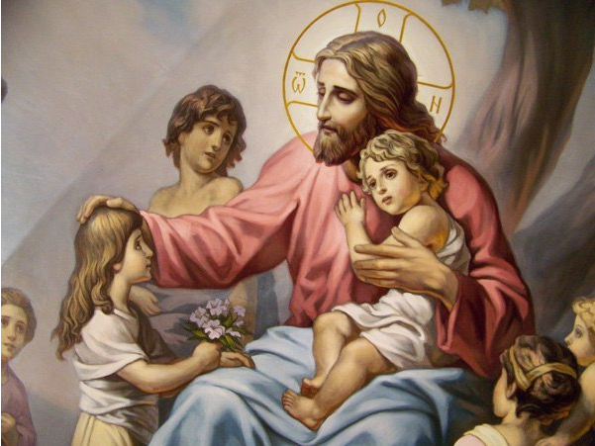
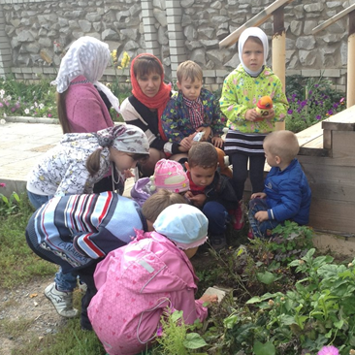
Младшая группа (4-5 лет)
Ребенок должен чувствовать, что больше всего в мире его любит Господь, который всегда рядом. Так и накапливается запас в детской душе, святых и чистых переживаний, составляющий фундамент будущей сознательной жизни
В младшей группе детей знакомят с церковными праздниками, обучают рисованию, изготовлению поделок

Slide 9
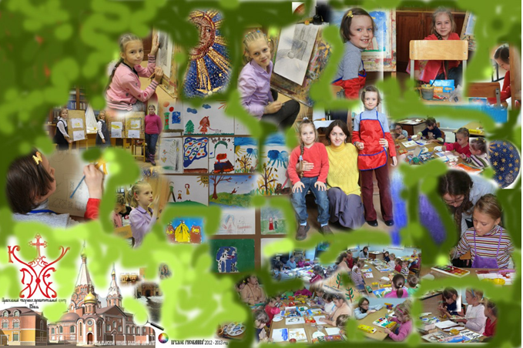
Средняя группа (5 - 8 лет)
Детское восприятие Веры, подкреплённое знаниями о православии служит основой будущей духовной жизни человека…
...и создает целостно-нравственное восприятие окружающего мира, сохраняет душу юного человека от влияния искушений в повседневной жизни

Slide 10
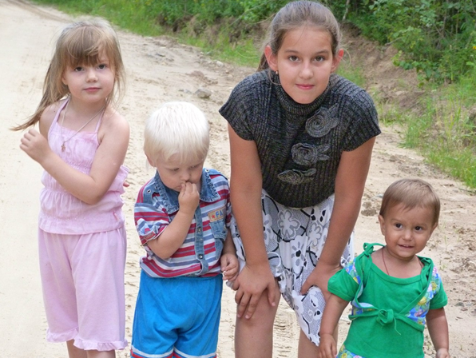
Старшая группа (от 9 лет)
Христианская педагогика во всех действиях может опираться только на свободную волю человека
"Юного отрока можно уподобить доске, приготовленной для изображения картины: что живописец решил изобразить, - доброе или худое, святое или грешное, -то и останется на ней" Свт. Димитрий Ростовский
Главное воспитательное средство - диалог, но диалог, не как разговор двоих, а как внимание ко всему, что происходит в людях и в мире

Slide 11
Планы…
Создание Церковного детского хора
Организация праздников
Паломнические поездки
Милости просим к нам в гости!

Slide 12
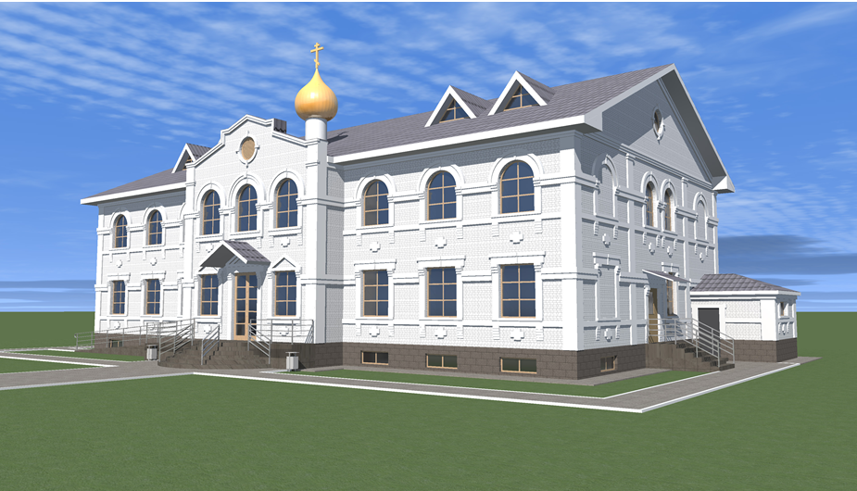
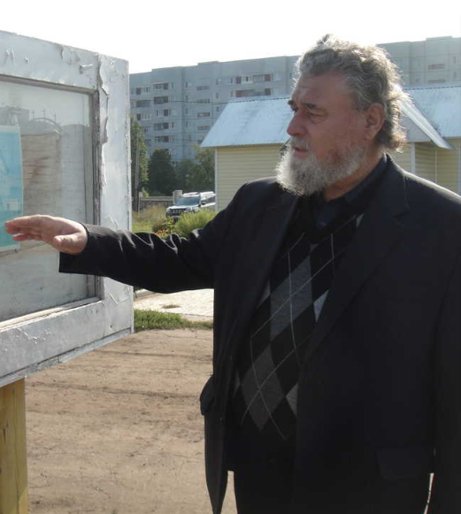
Просветительский центр…
Цель: воспитание подрастающего поколения в духе православных традиционных ценностей.
Будут располагаться: воскресная школа, патриотический клуб, клуб православной молодёжи, библиотека, актовый зал и многое другое

Slide 13
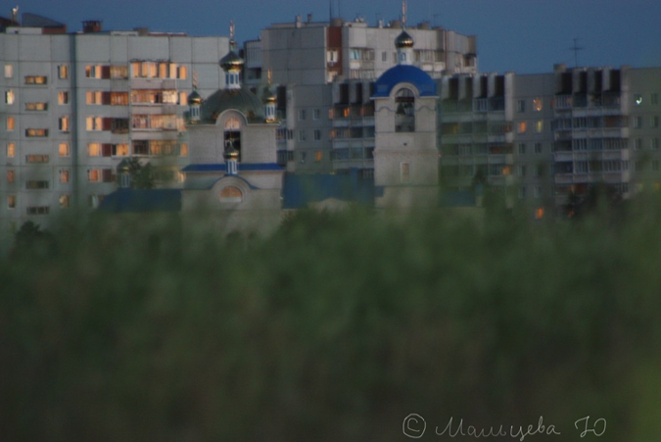
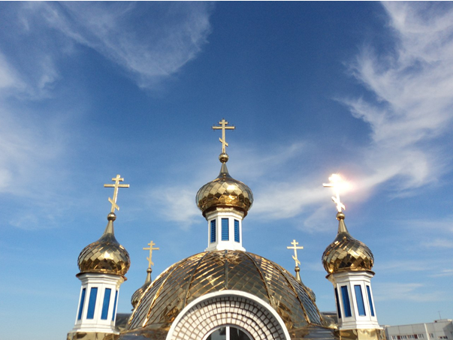
С любовью о Господе! Присоединяйтесь к нам!
http://nikolasimbirsk.cerkov.ru

